Slide 1
UNIVERSIDAD MILITAR NUEVA GRANADA
P1
Facultad de Ingeniería — Deep Learning
Clasificación de
Diagnósticos
Médicos
1
2
3
4
5
Preprocesamiento
Distribución
Modelo MLP
Hiperparámetros
Evaluación
Deep Learning
2026-I
https://github.com/ANDRES1Q647/DEEP-LEARNING.git
Fecha de entrega: 23 de febrero de 2026
Andres Felipe Caraballo Cardenas.
Andres Felipe Restrepo Gonzalez.
Belky Valentina Giron Lopez.

Slide 2
PASO 1
PRE-PROCESAMIENTO DE LOS DATOS
¿Qué se hizo con los datos antes de entrenar?
Dataset: Exámenes de laboratorio.
01
Carga del dataset
02
Eliminación de nulos
Se leyó el archivo Excel con pandas.
Se verificó la estructura y tipos de datos de cada columna.
Se aplicó dropna() para eliminar filas con valores faltantes.
Se verificó que no quedaran datos incompletos.
03
Exclusión de columnas (Data Leakage)
04
Variable objetivo
Se eliminaron COD_DIAG, DIAGNOSTICO, Diagnostico_Completo y Obesidad.
Estas columnas ya contienen la respuesta — usarlas sería hacer trampa.
Se seleccionó Diagnostico como variable a predecir (Esta se creo para almacenar el resultado).
Se convirtió a códigos numéricos y luego a formato one-hot.
05
Normalización numérica
06
Codificación categórica
StandardScaler: transforma cada columna numérica para que
tenga media = 0 y desviación estándar = 1.
OneHotEncoder: convierte columnas de texto en columnas
binarias (0/1). Parámetro handle_unknown='ignore'.
El preprocesador se ajusta SOLO con datos de entrenamiento (fit) y luego se aplica a validación y test (transform) — así se evita fuga de información.

Slide 3
PASO 2
DISTRIBUCIÓN DE LOS DATOS — TRAIN / VAL / TEST
¿Cómo se dividieron los datos y por qué?
ENTRENAMIENTO — 70%
VALIDACIÓN
24%
TEST
6%
70% — Entrenamiento
24% — Validación
6% — Test (Prueba)
¿Para qué se usa?
¿Para qué se usa?
¿Para qué se usa?
El modelo aprende aquí. En cada época ajusta sus pesos para reducir el error sobre este conjunto.
Se usa durante el entrenamiento para monitorear el val_accuracy y decidir cuándo parar (EarlyStopping). NO se aprende de aquí.
Se usa UNA SOLA VEZ al final para medir el rendimiento real del modelo. Nunca lo ve durante el entrenamiento.
Código:
Código:
Código:
train_test_split(..., test_size=0.30)
validation_split=0.20 (dentro de fit)
test_size=0.30 → separado antes
stratify=y_codes
Garantiza que la proporción de cada diagnóstico sea la misma en train, validación y test. Sin esto, un conjunto podría tener muy pocos casos de una enfermedad rara.

Slide 4
PASO 3
MODELO IMPLEMENTADO — RED NEURONAL MLP
Arquitectura diseñada: ¿cómo está construida la red?
INPUT
DENSE
512
DROPOUT
0.4
DENSE
256
DROPOUT
0.3
DENSE
128
OUTPUT
N cl.
N features
(tras OHE)
Activación
ReLU
Regularización
Activación
ReLU
Regularización
Activación
ReLU
Activación
Softmax
Código del modelo:
¿Por qué ReLU?
model = Sequential([
Dense(512, activation='relu',
input_shape=(X_train.shape[1],)),
Dropout(0.4),
Dense(256, activation='relu'),
Dropout(0.3),
Dense(128, activation='relu'),
Dense(n_clases, activation='softmax')
])
Evita el problema de gradientes que se vuelven cero (vanishing gradient). Permite que la red aprenda patrones complejos.
¿Por qué Dropout?
Durante el entrenamiento apaga neuronas al azar. Obliga a la red a no depender de una sola neurona. Reduce el overfitting.
¿Por qué Softmax?
En la capa de salida convierte los valores en probabilidades que suman 1. Cada probabilidad corresponde a un diagnóstico.
¿Por qué 512→256→128?
Capas decrecientes: la red primero extrae muchas características simples y luego las combina en representaciones más abstractas.
model.compile(optimizer=Adam(lr=0.0005), loss='categorical_crossentropy', metrics=['accuracy'])

Slide 5
PASO 4
SELECCIÓN Y AJUSTE DE HIPERPARÁMETROS DEL MODELO
¿Qué valores se probaron y por qué se eligieron estos?
Hiperparámetro | Valor elegido | ¿Por qué este valor?
Optimizador | Adam | Ajusta automáticamente la tasa de aprendizaje por parámetro. Converge más rápido que SGD clásico.
Tasa de aprendizaje | 0.0005 | Más lenta que el default (0.001) para mayor estabilidad. Evita saltar el mínimo.
Función de pérdida | Categorical Crossentropy | Estándar para clasificación multiclase con codificación one-hot.
Épocas máximas | 60 | Límite superior. El EarlyStopping detuvo el entrenamiento en época 25.
Batch size | 256 | Lote grande = gradientes más estables. Balance entre velocidad y precisión.
Dropout capa 1 | 0.4 | Apaga el 40% de neuronas. Mayor regularización en la capa más grande.
Dropout capa 2 | 0.3 | Apaga el 30%. Menor regularización en capas más pequeñas.
Inicialización pesos | Glorot uniform (default) | Diseñada para funciones ReLU y Softmax. Evita gradientes explosivos al inicio.
Balanceo de clases | compute_class_weight='balanced' | Cuando el dataset tiene clases desiguales (por ejemplo: 7802 muestras de una clase y solo 133 de otra), el modelo tiende a favorecer la clase mayoritaria. Para evitar eso, usamos class_weight="balanced"
EarlyStopping | patience=7, monitor=val_accuracy | Se utilizó EarlyStopping para detener el entrenamiento cuando la precisión en validación dejó de mejorar durante 7 épocas consecutivas, evitando sobreajuste.

Slide 6
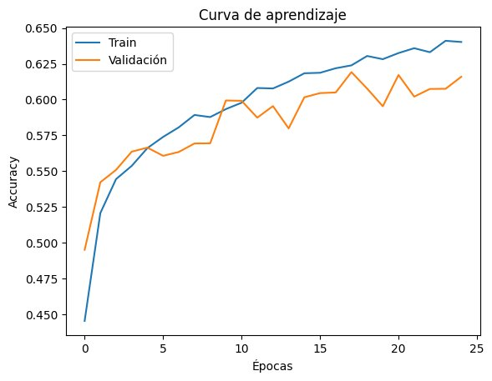
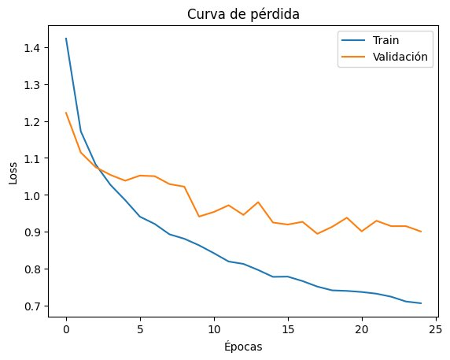
PASO 4
RESULTADOS DEL ENTRENAMIENTO — CURVAS DE APRENDIZAJE
¿Aprendió bien el modelo? ¿Hay overfitting?
Curva de Accuracy — Train vs Validación
Curva de Pérdida (Loss) — Train vs Validación
63.8%
61.6%
0.71
0.90
25
Train Accuracy
final
Val Accuracy
final
Train Loss
final
Val Loss
final
Épocas
(EarlyStopping)
El modelo mostró aprendizaje progresivo, con incremento sostenido en accuracy y disminución de la pérdida.
La diferencia entre entrenamiento y validación es baja, lo que indica que no presenta sobreajuste significativo y generaliza adecuadamente.

Slide 7
PASO 5
EVALUACIÓN DEL MODELO — RESULTADOS SOBRE EL CONJUNTO DE TEST
Accuracy final: 62.5% — evaluado sobre 19,113 muestras durante el entrenamiento
ACCURACY
FINAL TEST
Weighted
Precision
Weighted
Recall
Weighted
F1-Score
0.65
0.63
0.63
62.5%
Macro
Precision
Macro
Recall
Macro
F1-Score
0.6253858630251661
19,113 muestras test
0.51
0.63
0.52
Rendimiento por diagnóstico:
Conclusion:
Diagnóstico | Precisión | Recall | F1-Score | Muestras
Hipotiroidismo, no especificado | 0.78 | 0.75 | 0.76 | 7,802
Obesidad debida a exceso de calorías | 0.52 | 0.53 | 0.52 | 2,391
Obesidad, no especificada | 0.63 | 0.48 | 0.55 | 5,907
Otros tipos de obesidad | 0.12 | 0.74 | 0.20 | 133
Sobrepeso | 0.50 | 0.66 | 0.57 | 2,880
El modelo mostró un rendimiento consistente y generalizable, alcanzando un 62.5% de accuracy en datos no vistos. Aunque existen oportunidades de mejora, los resultados son viables para escenarios de predicción preliminar y demuestran que el MLP logró capturar patrones relevantes en los exámenes clínicos.

Slide 8
Conclusiones y análisis de resultados
Proyecto 1 — Deep Learning — Clasificación MLP — Feb 2026
PASO 1
El preprocesamiento con StandardScaler y OneHotEncoder fue esencial. Eliminar COD_DIAG y DIAGNOSTICO evitó fuga de datos — sin esto, el modelo hubiera "hecho trampa".
PASO 2
La partición estratificada (70/24/6) con random_state=42 garantizó que las 5 clases diagnósticas estuvieran representadas proporcionalmente en los tres conjuntos.
PASO 3
La arquitectura 512→256→128 con Dropout logró generalizar bien: la diferencia entre train (63.8%) y val (61.6%) es pequeña, lo que indica ausencia de overfitting severo.
PASO 4
Adam (lr=0.0005) + EarlyStopping (patience=7) detuvo el entrenamiento en época 25 de 60. El balanceo de clases mejoró el recall de diagnósticos minoritarios.
PASO 5
Accuracy final de 62.5% sobre test. Hipotiroidismo fue la clase mejor aprendida (F1=0.76). "Otros tipos de obesidad" tuvo F1=0.20 por su bajo volumen (solo 133 muestras).

